Slide 1
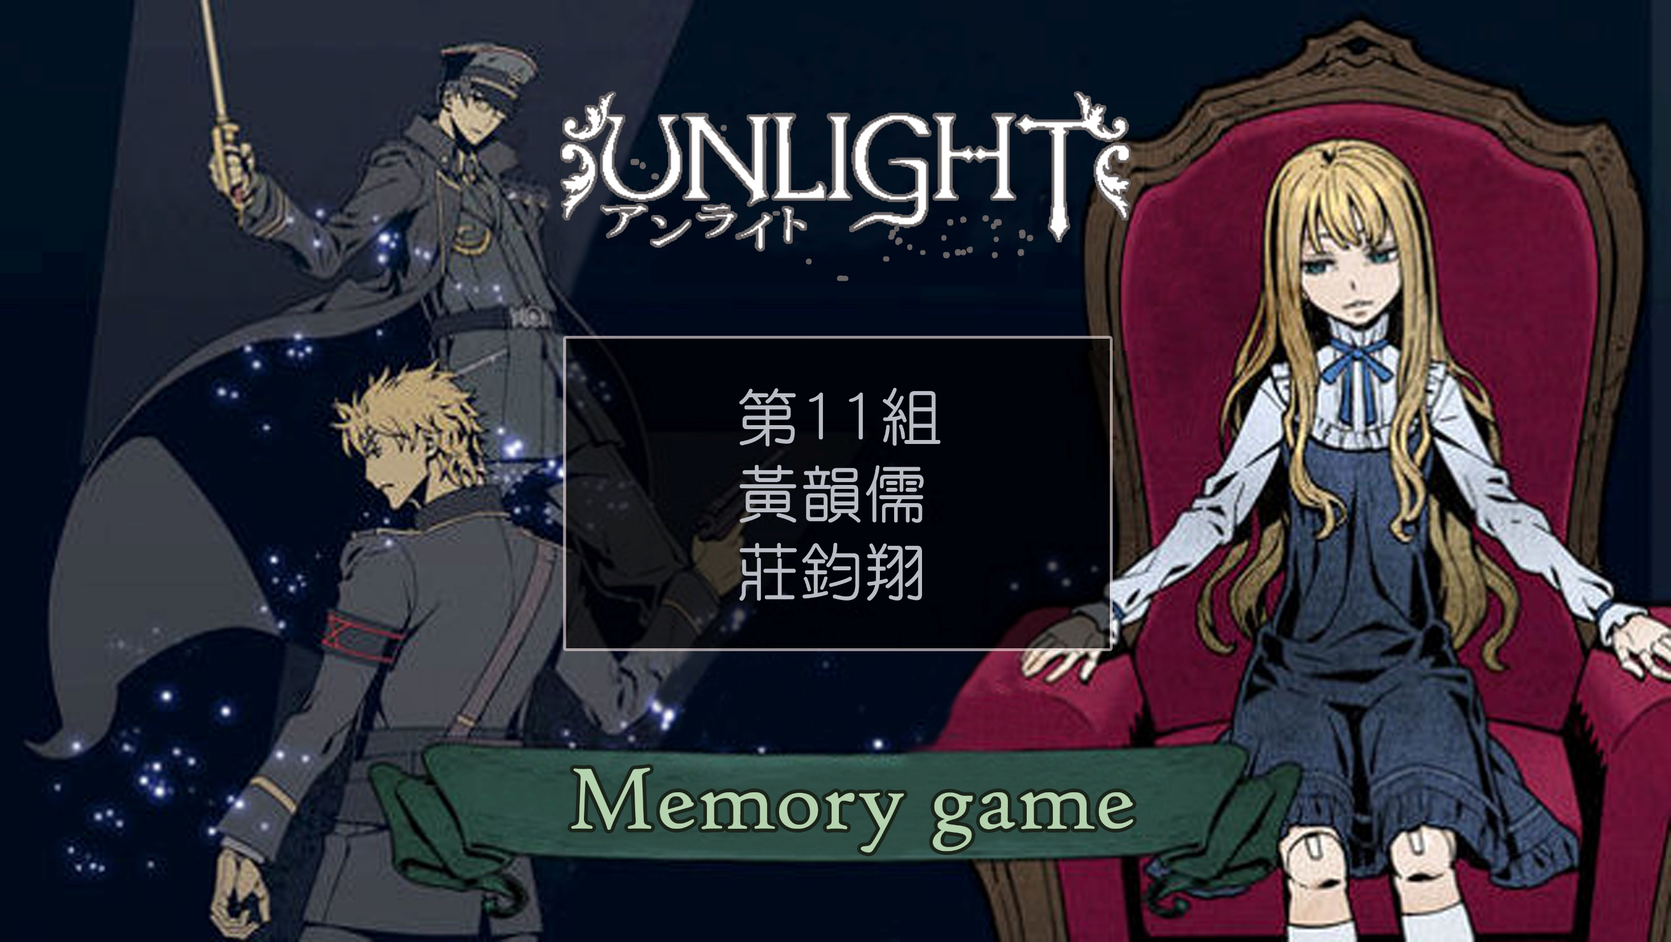

Slide 2
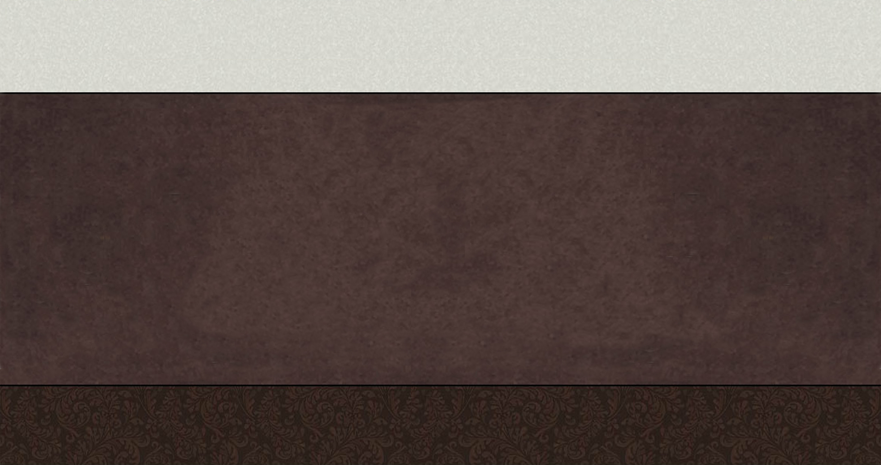
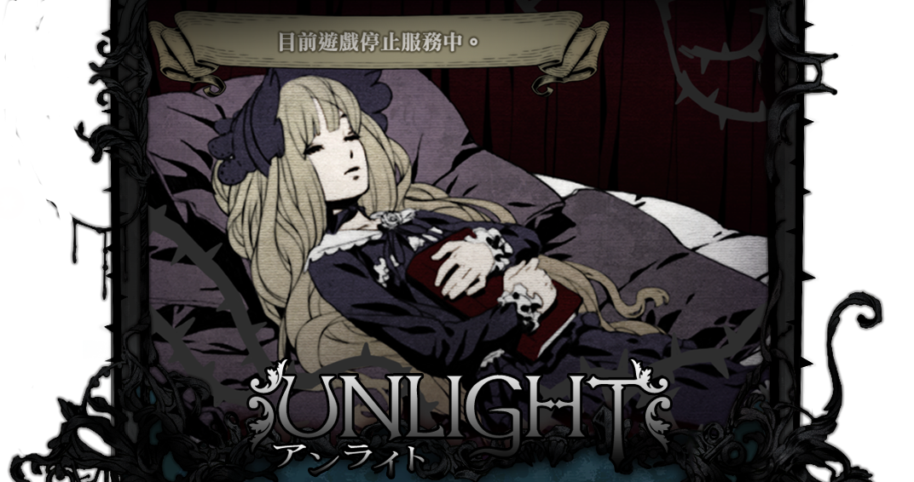
製作動機
起因: Unlight 是一款已經倒閉一年多的遊戲
負責決定主題的組員非常喜歡這款遊戲
因此才想到可以用Unlight 裡的卡牌，來
製作一款簡單、好上手，又好玩的記憶
翻牌遊戲，以此緬懷Unlight 。

Slide 3

分工表
黃韻儒１００％ 莊鈞翔１００%
遊戲介面 重新開始功能
作弊鍵&暫停鍵 遊戲架構
翻牌邏輯 計時功能
PS美工 rand功能
PPT設計 書面報告

Slide 4

遊戲流程圖
起始畫面
離開遊戲
記憶階段
翻牌階段
暫停遊戲
通關成功

Slide 5
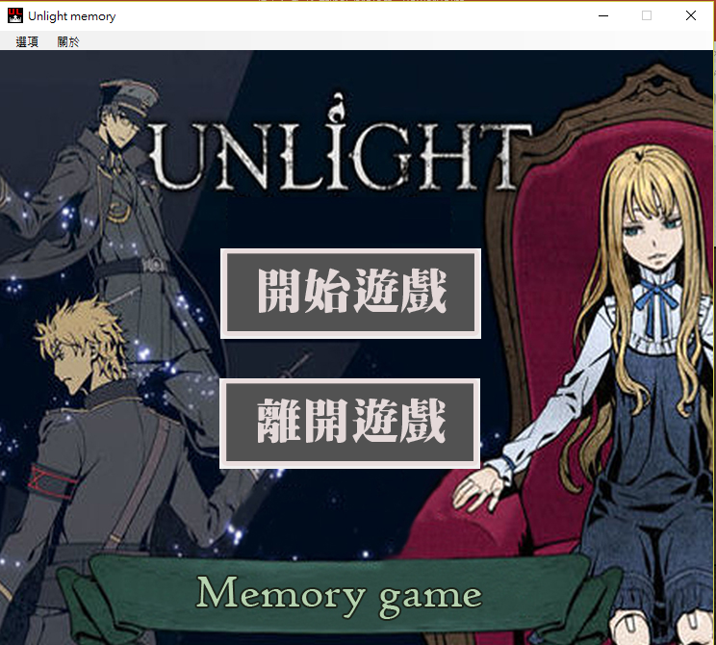
遊戲介面
起始畫面

Slide 6
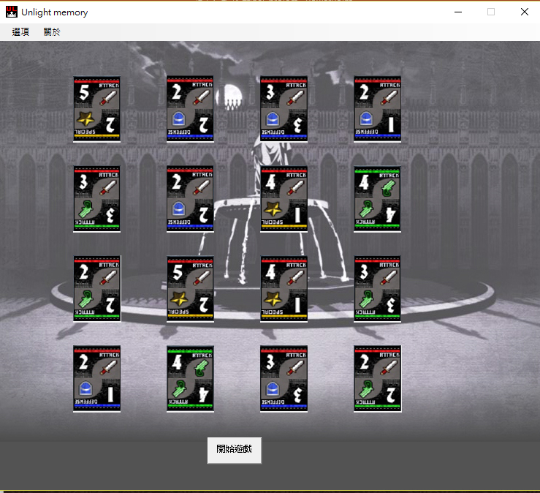
遊戲介面
記憶階段

Slide 7
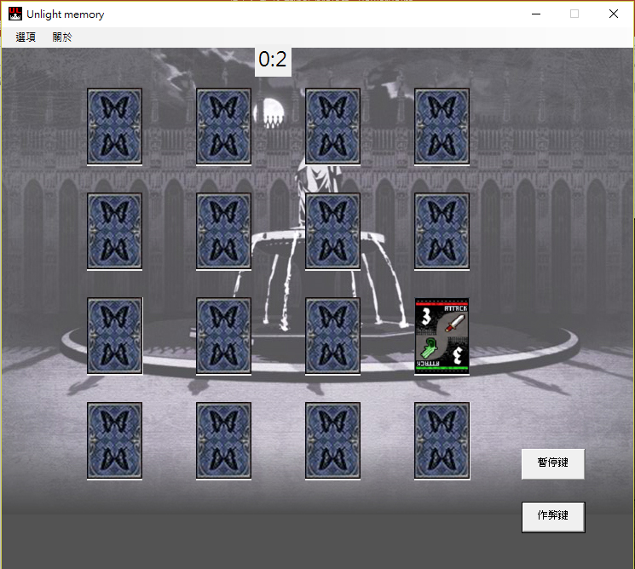
遊戲介面
翻牌階段

Slide 8
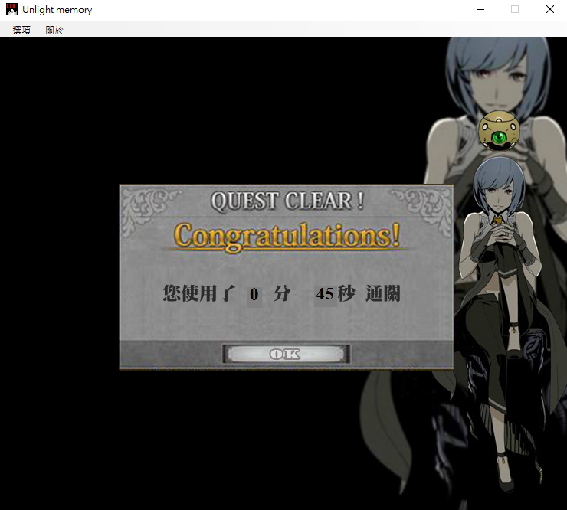
遊戲介面
過關成功

Slide 9
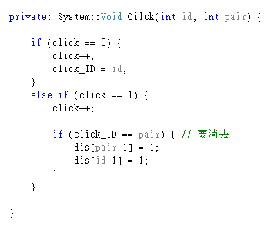
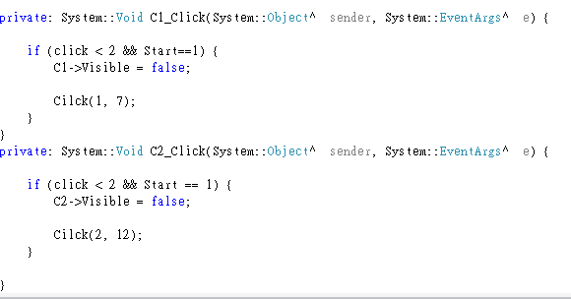
Code講解
消牌邏輯

Slide 10
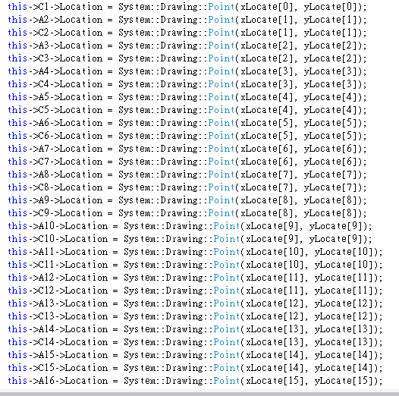
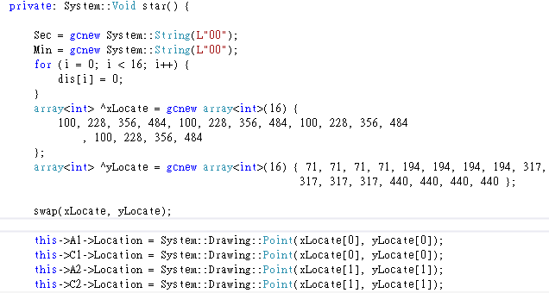
Code講解
牌堆亂數

Slide 11

Demo!

